Slide 1
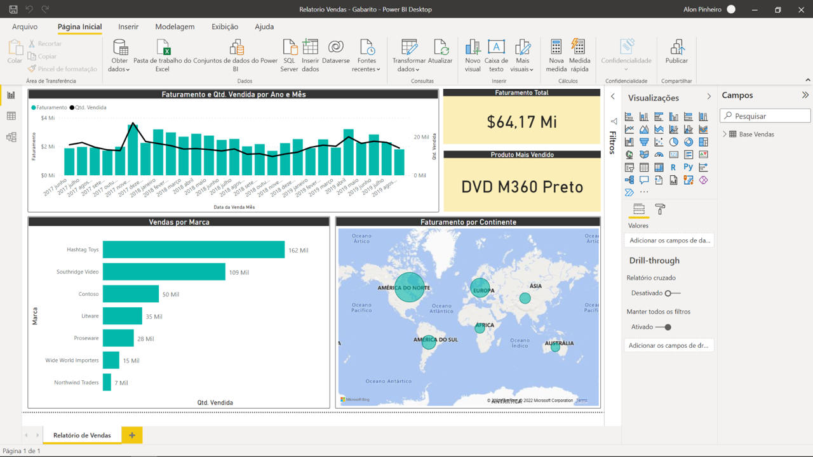



Você assistiu quantas aulas do Intensivão de Python na semana passada?
1 aula
3 aulas
2 aulas
4 aulas
Nenhuma aula

Slide 2
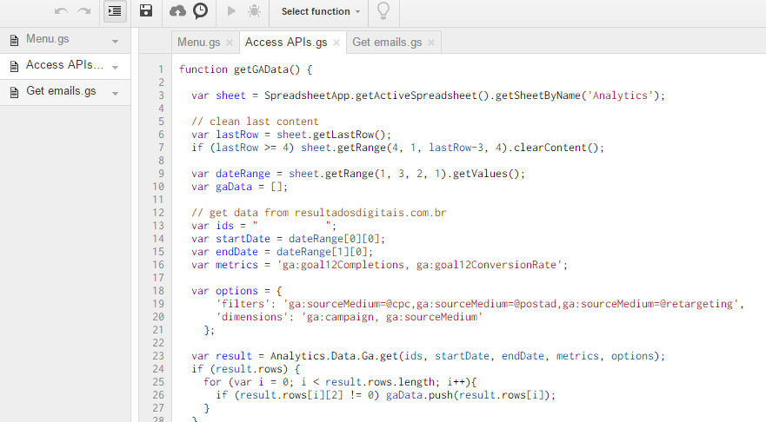







Sua Jornada no Python
Você está aqui!
Programa completo
Python Impressionador
Intensivão de Python
Curso Completo
Básico ao Impressionador
12 meses de acesso ilimitado
Suporte a dúvidas
Aproximadamente R$ 1.500,00
INSCRIÇÕES ENCERRAM AS 23:59
Canal do Youtube
+ 8 horas conteúdo
Aulas ao vivo
Não fica gravado
4 vezes por ano
Sequência lógica
De R$ 400 por R$00
Conteúdo 100% gratuito

Slide 3
O que vamos ver hoje
01
APLICAÇÕES PRÁTICAS DE PYTHON
02
EMPRESAS QUE USAM PYTHON
03
DÚVIDAS SOBRE
O PYTHON IMPRESSIONADOR
Como aplicar o Python em qualquer empresa (inclusive para quem não é programador).
Cases de empresas que usam Python e por que isso é importante? Como está o Python no Mercado?
Sua última chance de tirar qualquer dúvida e garantir uma vaga especial no Python Impressionador

Slide 4

Posso começar a aula?
Agora eu vou começar com o conteúdo da aula. Topa ficar comigo até o final?
Topo
Eu não...

Slide 5




Como aplicar Python...
APLICAÇÃO 1
APLICAÇÃO 2
Automação e RPA
Processos
Tarefas Chatas
Análise de Dados
Ciência de Dados
Business Intelligence
APLICAÇÃO 3
APLICAÇÃO 4
Criação de Sistemas
Programas Visuais
Softwares em Python
Sites
Apps
APIs

Slide 6
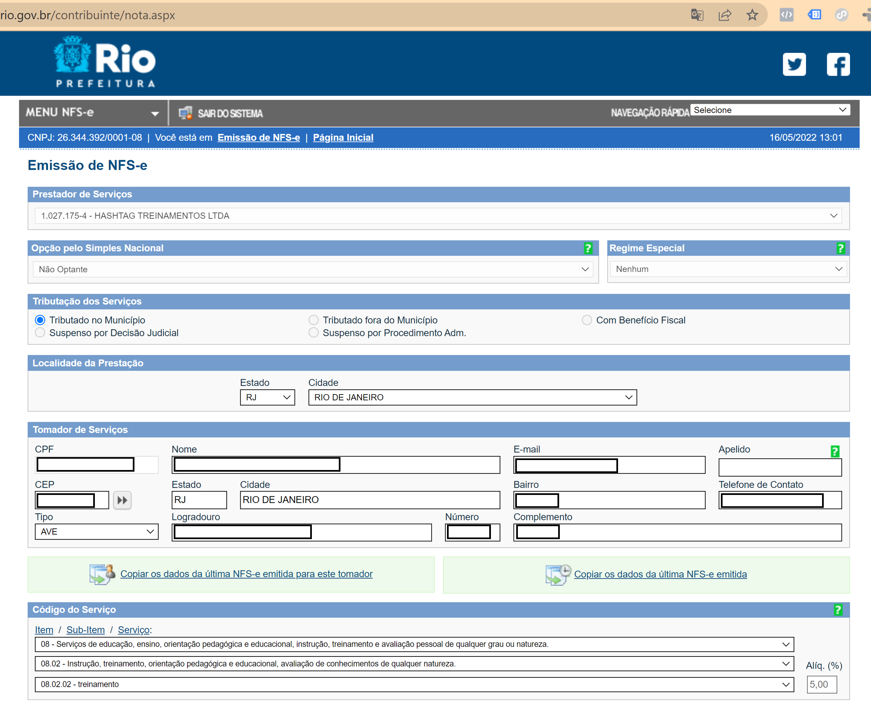
Nota
Fiscal

Slide 7
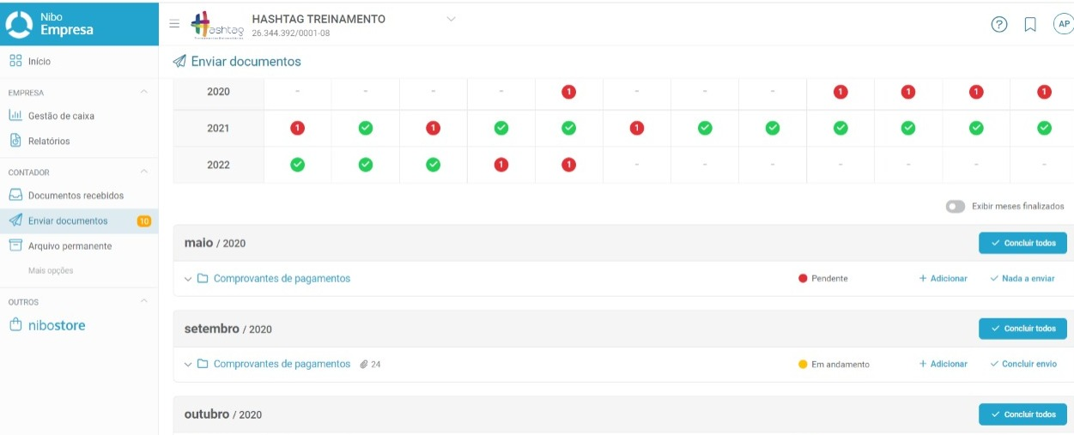
Comprovantes

Slide 8
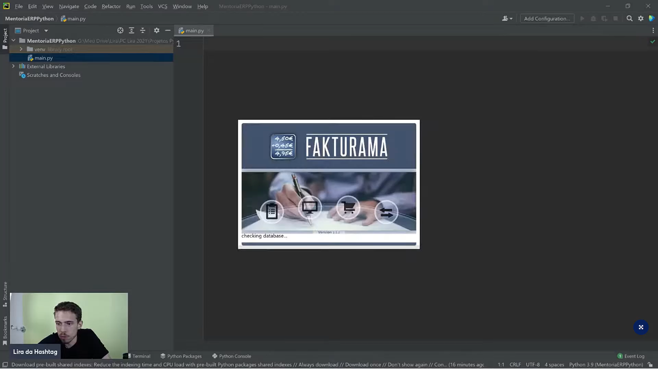
Comprovantes
ERP e Sistemas
Notes:
Começar a Aplicação explicando qual vai ser a dinâmica.
Parte 1: Eu vou explicar a aplicação e a gente vai fazer um exercício ao vivo aqui, junto.
Peguem um papel e uma caneta ou um bloco de notas para anotar.
Eu vou explicar a aplicação, a ideia e quero que cada um de vocês anote pelo menos 3 ideias do seu trabalho que você poderia implementar.
Se você não trabalha em nenhuma empresa, eu quero que você pense em 3 ideias que poderia usar na sua vida pessoal, em alguma empresa que você quer trabalhar ou então para a faculdade ou para alguém próximo tipo ajudar seu irmão, sua mãe, seu pai com isso.
Vamos lá:
(Pegar exemplos para mostrar para as pessoas)
Automação e RPA
Emissão de Nota Fiscal (pegar um vídeo)
Automação de qualquer sistema online
RPA: Automação de Sistemas offline, qualquer coisa instalada no seu computador
Totvs, SAP, ERPs, etc.
Tarefas Chatas
Relatórios
Envio de e-mail
Processos manuais
Ex: Cadastrar comprovante no sistema
Ex: Incluir nota referente as movimentações
Ex: Consolidação Financeira
Ex: Pesquisas na internet
Pedir outras ideias pras pessoas
Perguntar para as pessoas o que elas colocaram, podem mandar no chat, vou ver algumas e vou dizer se é possível fazer com Python ou não e até se é recomendado fazer com Python ou com outra coisa.
Análises de Dados
Sistemas e Programas
Se tornar um programador

Slide 9
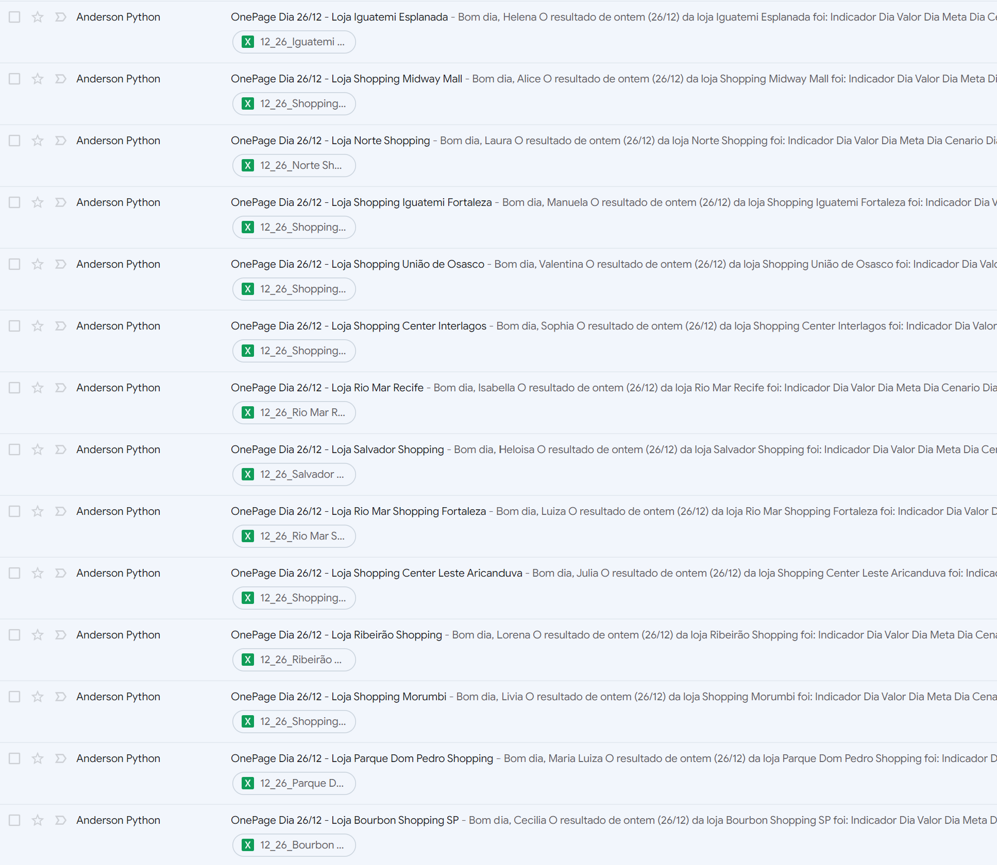
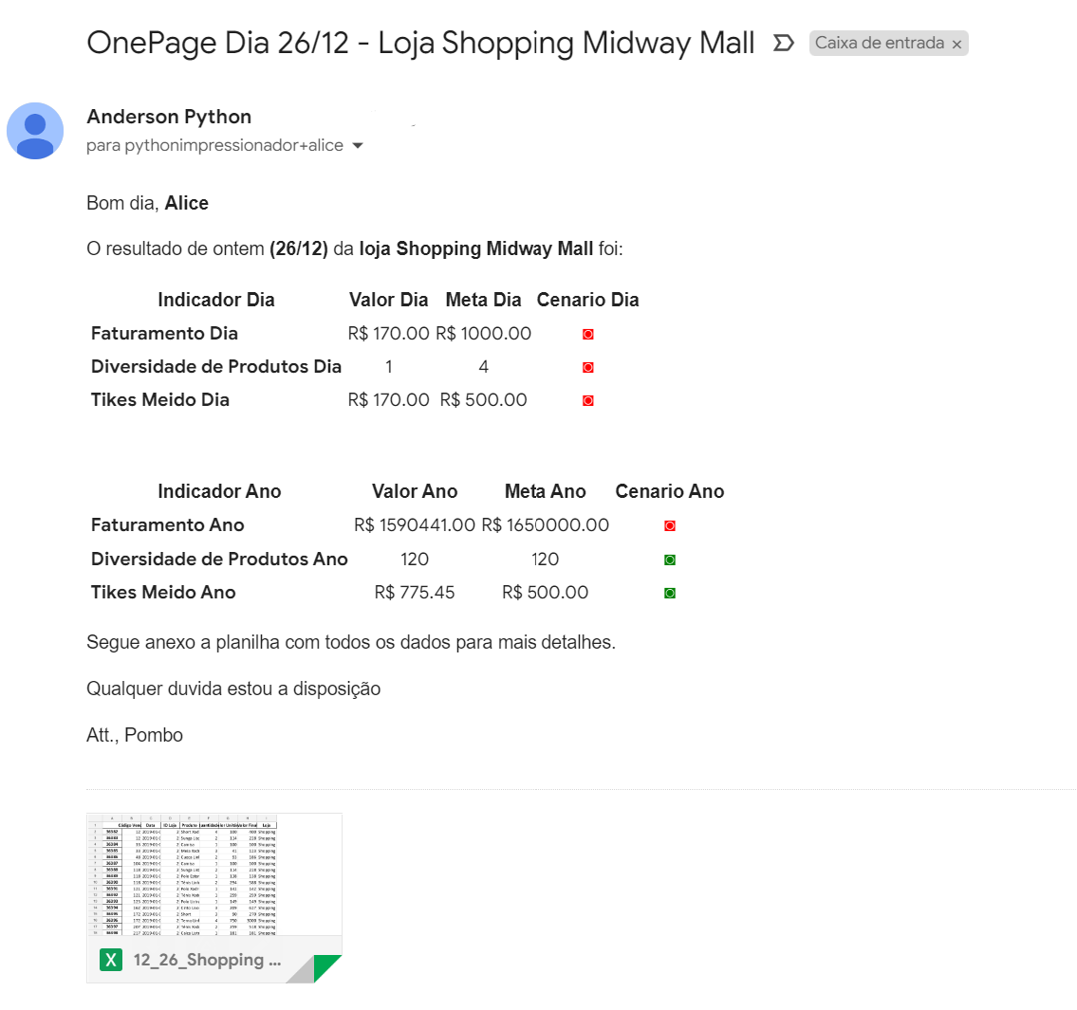
Indicadores

Slide 10
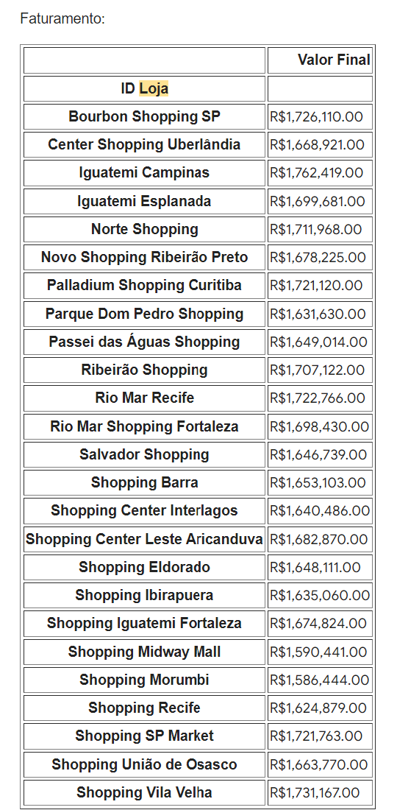
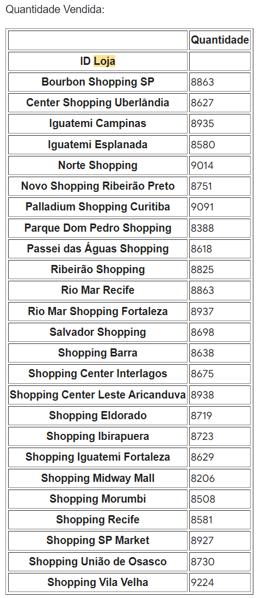
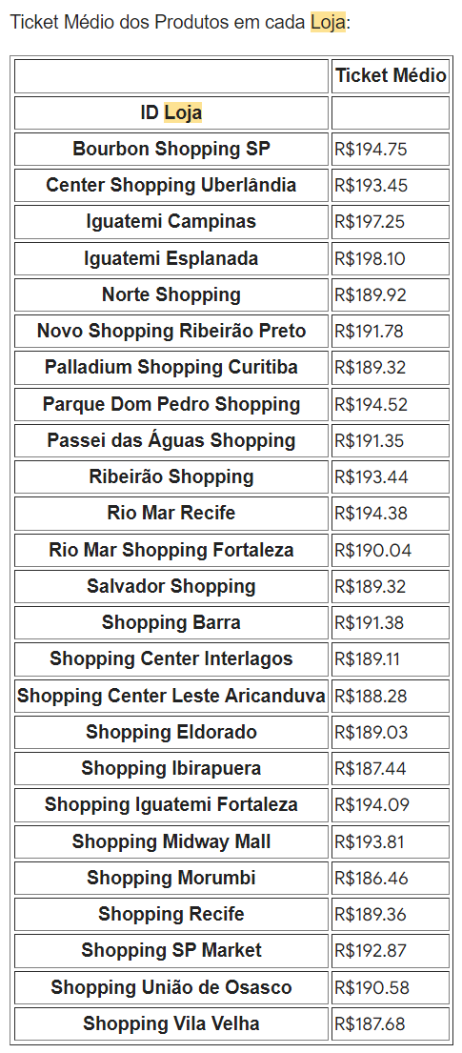
Indicadores

Slide 11
Como aplicar Python...
APLICAÇÃO 1
APLICAÇÃO 2
Automação e RPA
Processos
Tarefas Chatas
Análise de Dados
Ciência de Dados
Business Intelligence
APLICAÇÃO 3
APLICAÇÃO 4
Criação de Sistemas
Programas Visuais
Softwares em Python
Sites
Apps
APIs

Slide 12
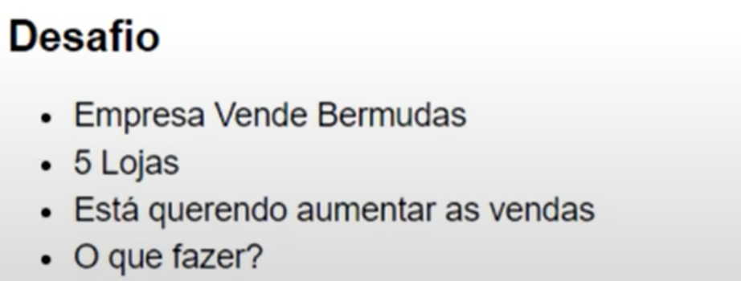
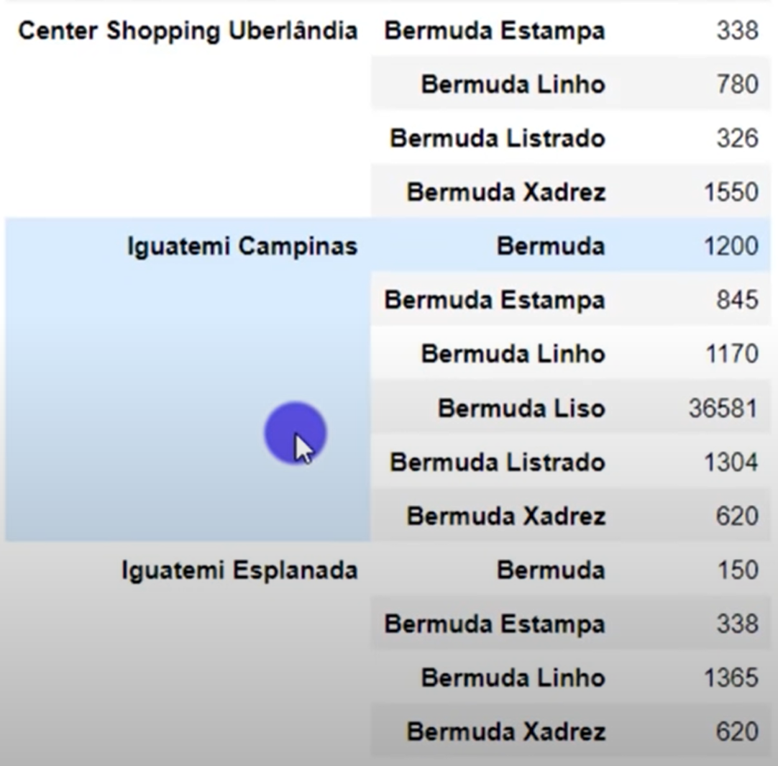
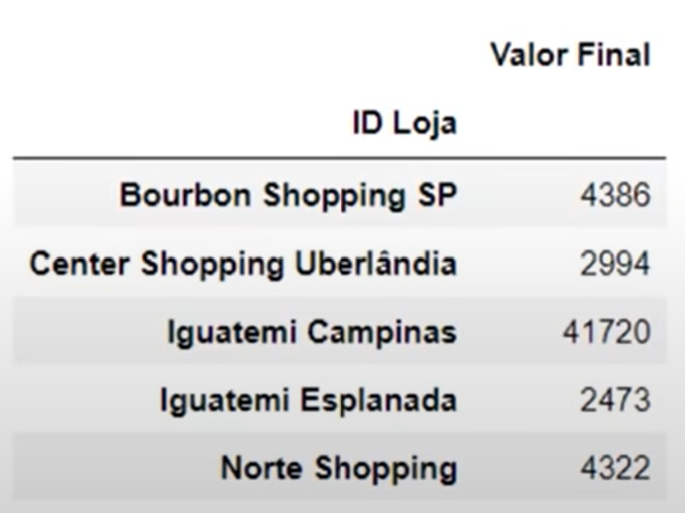
Análise de Dados

Slide 13
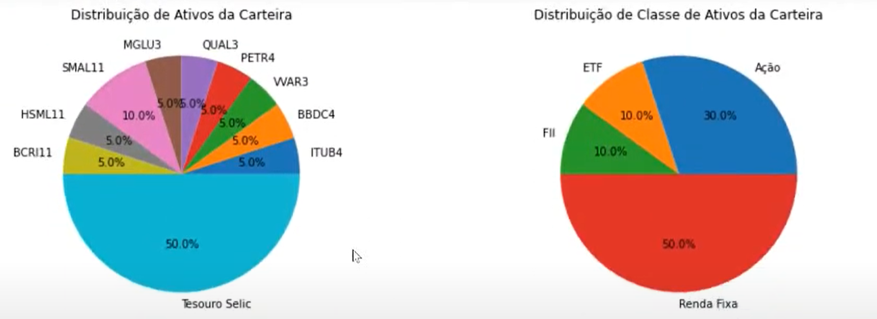
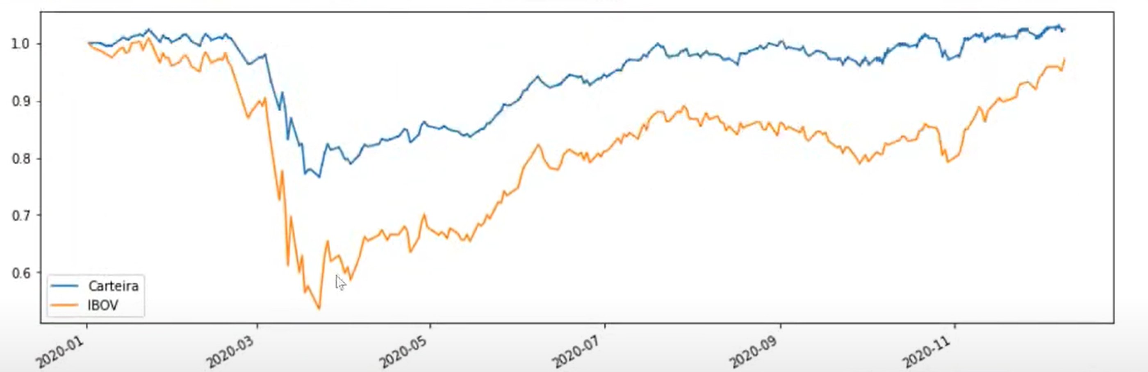
Análise Gráficas

Slide 14
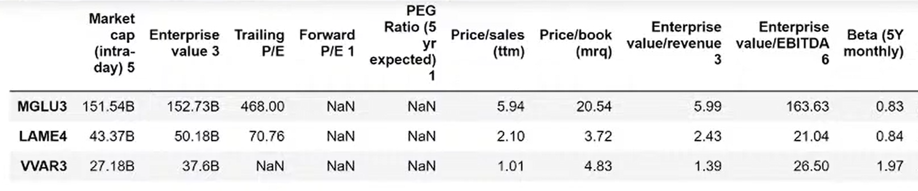
Comparativos

Slide 15
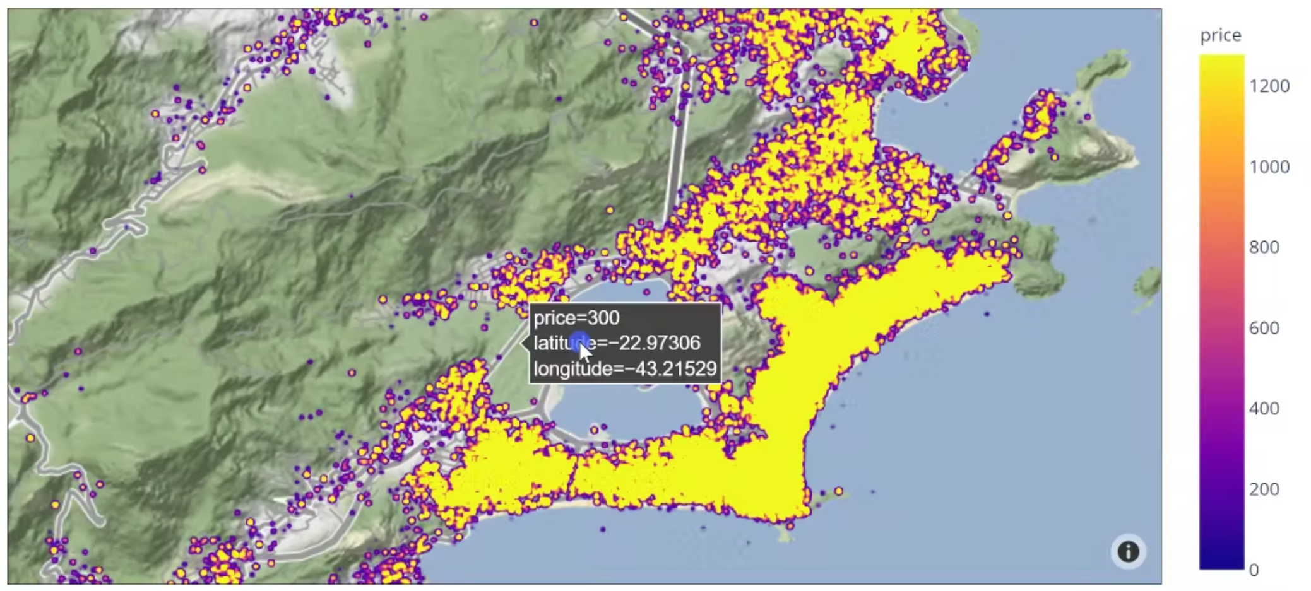
Visualização

Slide 16
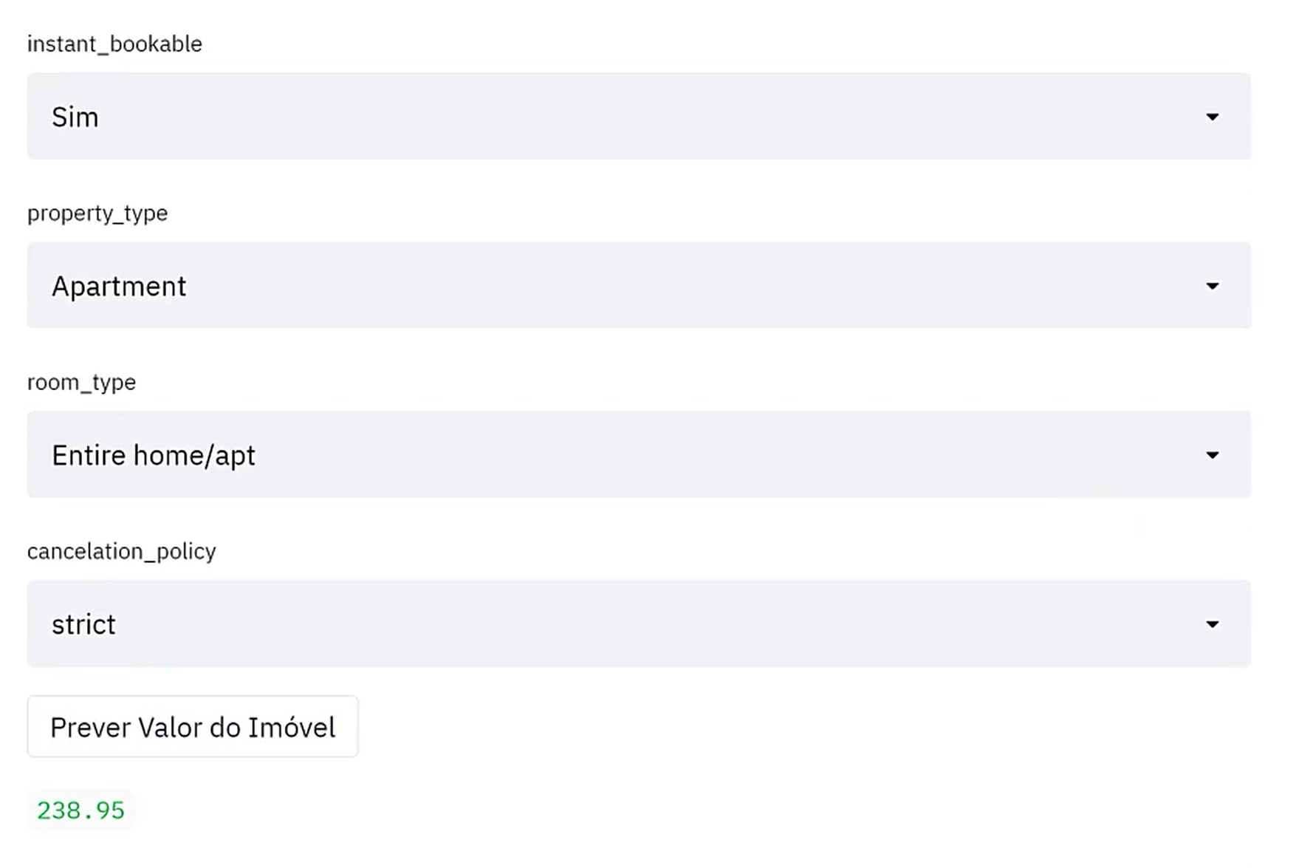
Ciência de Dados

Slide 17
Como aplicar Python...
APLICAÇÃO 1
APLICAÇÃO 2
Automação e RPA
Processos
Tarefas Chatas
Análise de Dados
Ciência de Dados
Business Intelligence
APLICAÇÃO 3
APLICAÇÃO 4
Criação de Sistemas
Programas Visuais
Softwares em Python
Sites
Apps
APIs

Slide 18
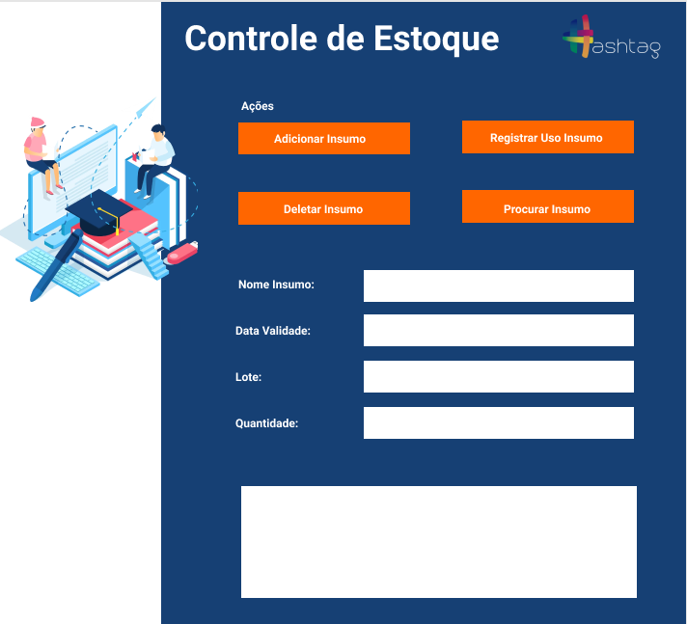
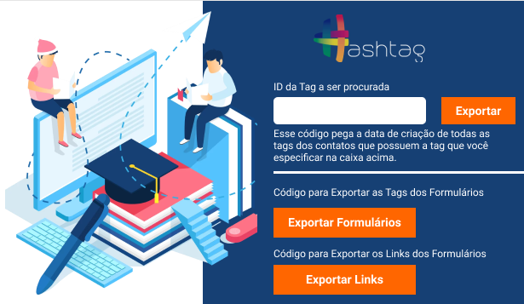
Controles

Slide 19
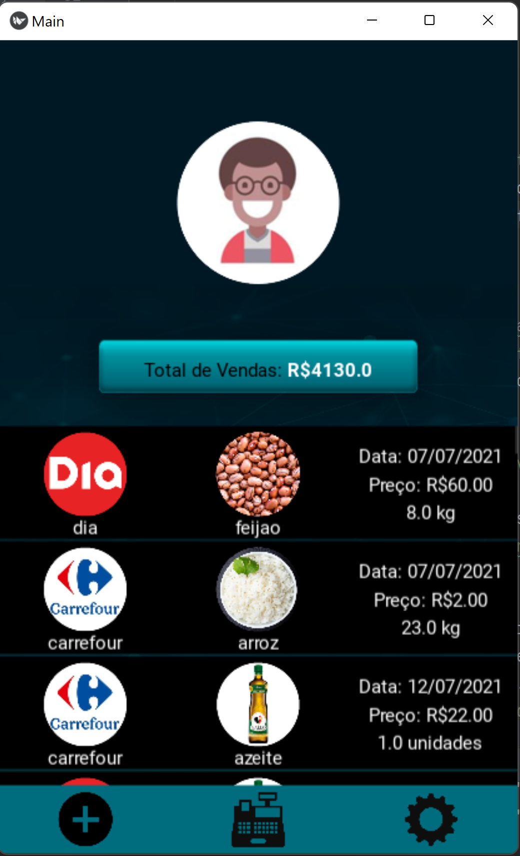
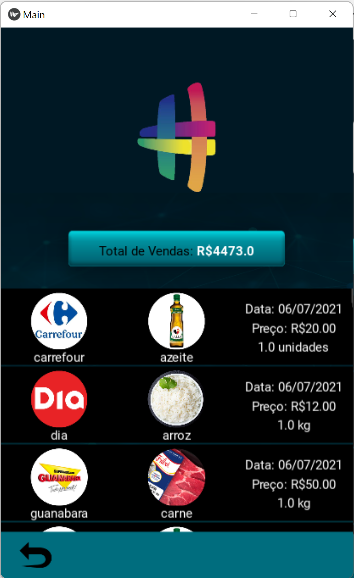
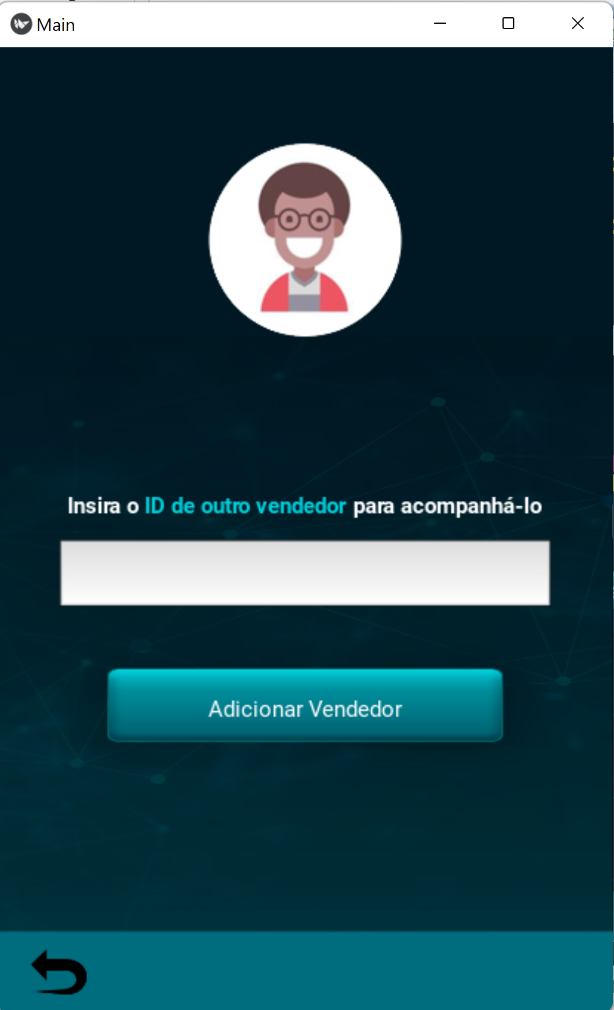
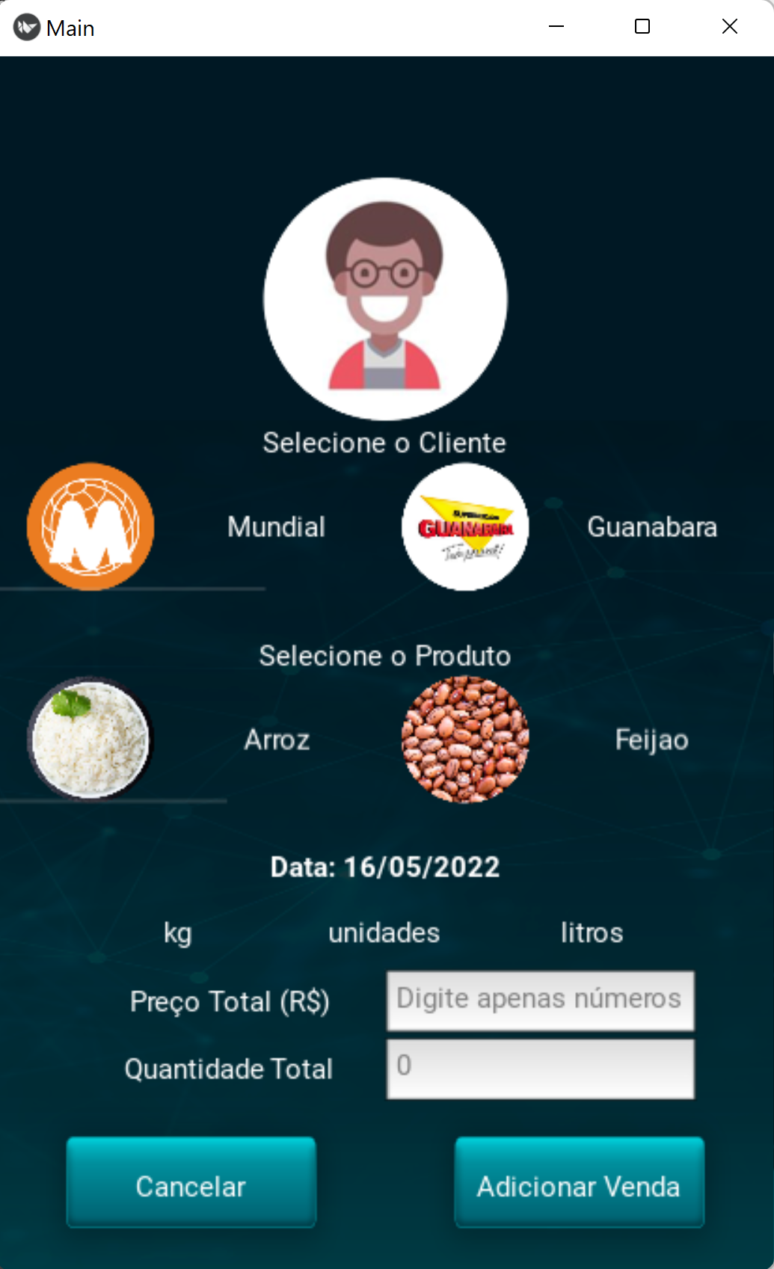
App / Sitemas

Slide 20
Como aplicar Python...
APLICAÇÃO 1
APLICAÇÃO 2
Automação e RPA
Processos
Tarefas Chatas
Análise de Dados
Ciência de Dados
Business Intelligence
APLICAÇÃO 3
APLICAÇÃO 4
Criação de Sistemas
Programas Visuais
Softwares em Python
Sites
Apps
APIs

Slide 21
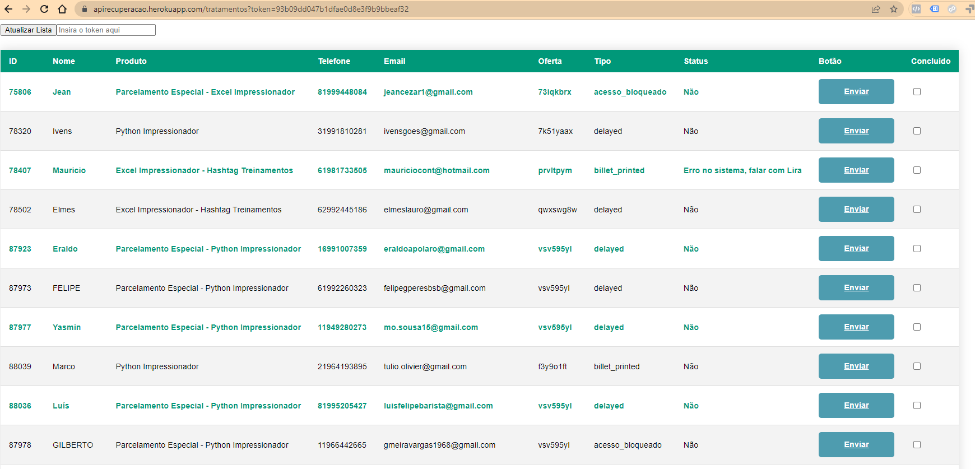
Sistemas e cobrança

Slide 22
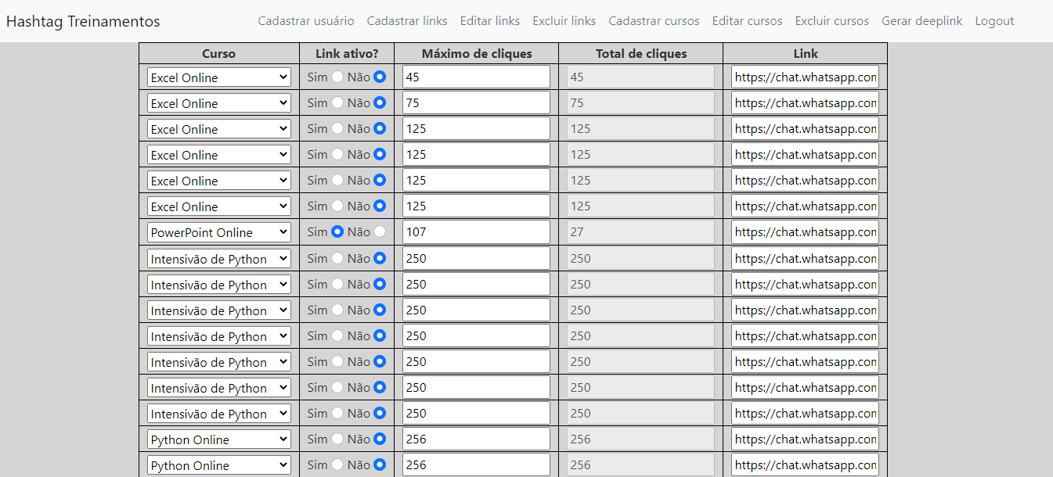
Gerenciador de links

Slide 23

Sites

Slide 24

Empresas que usam o Python...
Como empresas escolhem uma linguagem de Programação?
Qual o desafio?
O que temos disponível para resolver isso?
Como está o Mercado de Trabalho (mão de obra)
Como é o suporte da comunidade?
Empresas gigantes de tecnologia vão usar mais de 1 linguagem de programação, mas isso não significa que você precisa começar aprendendo várias linguagens ao mesmo tempo.

Slide 25










Empresas que usam o Python...

Slide 26
Para quem eu não recomendo Python?
Só para 2 tipos de pessoas:
Para quem acha que é fórmula mágica que entra no curso e pronto, foi promovido. Não é assim, tem que estudar e aplicar
Para quem quer uma vaga de uma empresa específica e essa vaga não pede Python. Ex: quero trabalhar como desenvolvedor de aplicativo da empresa X e lá eles usam o Swift para desenvolver aplicativos para IOS. Aí aprende Swift né.
01
02

